Slide 1

World Economic Outlook

Slide 2
Il nuovo World Economic Outlook (WEO) pubblicato dal Fondo Monetario Internazionale (FMI) ad aprile 2025 evidenzia un peggioramento delle prospettive economiche globali, attribuito principalmente all'inasprimento delle politiche commerciali statunitensi.
Il FMI ha rivisto al ribasso la crescita globale per il 2025, portandola al 2,8%, rispetto al 3,3% previsto in precedenza. Questo calo è influenzato dalle tensioni commerciali, in particolare dai nuovi dazi imposti dagli Stati Uniti, che hanno generato incertezza e rallentato gli scambi internazionali.
Negli Stati Uniti, la crescita prevista per il 2025 è stata ridotta all'1,8%, con un aumento dell'inflazione stimato intorno al 3%. In Europa, la crescita dell'Eurozona è prevista allo 0,8%, con variazioni tra i paesi: Germania e Italia vedono una riduzione dello 0,3% rispetto alle previsioni precedenti, mentre la Spagna mostra un leggero miglioramento.
L'inflazione nelle economie avanzate è stata rivista al rialzo, con un aumento dello 0,4% rispetto alle stime di gennaio. Questo incremento è legato alla possibilità che le aziende trasferiscano i costi dei dazi sui consumatori, aumentando i prezzi e influenzando negativamente il potere d'acquisto.
In sintesi, il WEO del FMI sottolinea come le attuali sfide globali, tra cui le tensioni commerciali e l'incertezza politica, stiano influenzando negativamente le prospettive economiche mondiali, richiedendo attenzione e coordinamento nelle politiche economiche internazionali.
Vedi diapositiva successiva

Slide 3
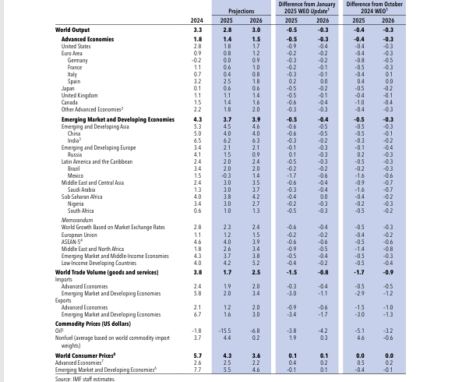
Graf. 1 - Panoramica delle previsioni di riferimento delle prospettive economiche mondiali
(Variazione percentuale, se non diversamente indicato)

Slide 4
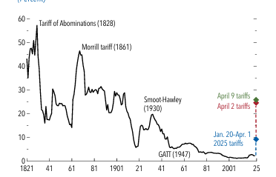
Graf. 2 - Aliquote tariffarie effettive degli Stati Uniti su tutte le importazioni

Slide 5
Dopo una serie di shock senza precedenti negli anni precedenti, la crescita globale nel 2024 è rimasta stabile ma deludente, e lo scenario previsto nel World Economic Outlook (WEO) di gennaio 2025 indicava una continuazione di questa tendenza. Tuttavia, lo scenario è cambiato radicalmente dopo l’introduzione di nuove misure tariffarie da parte degli Stati Uniti e le contromisure adottate dai suoi partner commerciali, culminate il 2 aprile con dazi quasi universali da parte degli USA, portando i livelli tariffari a soglie mai viste da un secolo.
Queste misure costituiscono un forte shock negativo per la crescita globale e, a causa della loro imprevedibilità, rendono difficile anche elaborare previsioni economiche coerenti. Di conseguenza, il rapporto di aprile 2025 presenta una previsione di riferimento aggiornata alla data del 4 aprile, includendo i nuovi dazi e le prime reazioni, anziché un consueto scenario di base.
Secondo questa previsione, la crescita globale nel 2025 dovrebbe scendere al 2,8% e al 3% nel 2026, in netto calo rispetto al 3,3% stimato a gennaio per entrambi gli anni. Questo significa una revisione cumulativa al ribasso di 0,8 punti percentuali e valori ben inferiori alla media storica (3,7% nel periodo 2000–2019).
Per le economie avanzate, la crescita nel 2025 è prevista all’1,4%. Negli Stati Uniti si attende un rallentamento all’1,8%, ben 0,9 punti percentuali in meno rispetto alle stime precedenti, a causa dell’incertezza politica, delle tensioni commerciali e di una domanda più debole. Nell’area euro, la crescita dovrebbe scendere allo 0,8% (-0,2 punti). Nei mercati emergenti e nelle economie in via di sviluppo, la crescita è attesa al 3,7% nel 2025 e al 3,9% nel 2026, con revisioni al ribasso particolarmente significative per i paesi più colpiti dalle nuove misure commerciali, come la Cina.
Infine, l'inflazione globale dovrebbe diminuire più lentamente del previsto, attestandosi al 4,3% nel 2025 e al 3,6% nel 2026, con revisioni al rialzo per le economie avanzate e leggere correzioni al ribasso per quelle emergenti.

Slide 6
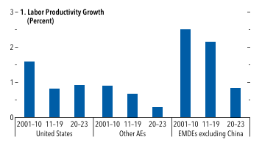

Graf. 3 - Crescita della produttività del lavoro (%)
Graf. 4 - Investimenti di capitali fissi lordi privati

Slide 7
Negli ultimi anni, la crescita della produttività del lavoro è diminuita in quasi tutti i paesi, ad eccezione degli Stati Uniti. La maggiore solidità della produttività statunitense si deve in parte a livelli di investimento più alti. In molte economie avanzate, l'indebolimento cronico degli investimenti ha portato a una "capitale scarsa" che spiega circa la metà del rallentamento della produttività dal 2010, e circa un terzo di questo rallentamento nei mercati emergenti e nei paesi in via di sviluppo.
Anche la maggiore flessibilità del mercato del lavoro statunitense ha giocato un ruolo importante: la frequente mobilità da un lavoro all'altro ha contribuito in modo significativo alla crescita della produttività negli Stati Uniti dal 2020. Al contrario, nei paesi dove sono stati attivati programmi di cassa integrazione o di mantenimento del lavoro, la produttività è cresciuta più lentamente. Sebbene questi strumenti servano a conservare le competenze e prevenire la disoccupazione, la loro efficacia può essere limitata da altri fattori, come lo shock energetico legato alla guerra, che ostacola la riallocazione efficiente delle risorse tra settori.
Le differenze nella crescita della produttività si riflettono anche nella manifattura. Dopo il crollo globale della produzione industriale all’inizio della pandemia, i percorsi di ripresa sono stati molto diversi: in Cina, in alcuni piccoli paesi UE e nei cinque paesi ASEAN (Indonesia, Malesia, Filippine, Singapore e Thailandia), la produzione è cresciuta; in Giappone e nelle principali economie europee, invece, è rimasta sotto i livelli pre-pandemici. Gli Stati Uniti hanno recuperato meglio rispetto ad altri paesi avanzati.Infine, si aggiungono le sfide demografiche. Molti paesi stanno attraversando un punto critico in cui la quota della popolazione in età lavorativa comincia a diminuire, con impatti diretti sull’offerta di lavoro e sulla produttività. Germania, Italia, Giappone e Cina stanno già affrontando questo declino, mentre gli Stati Uniti stanno rallentando il calo grazie all'immigrazione, che aiuta a mantenere elevata la partecipazione al mercato del lavoro.

Slide 8
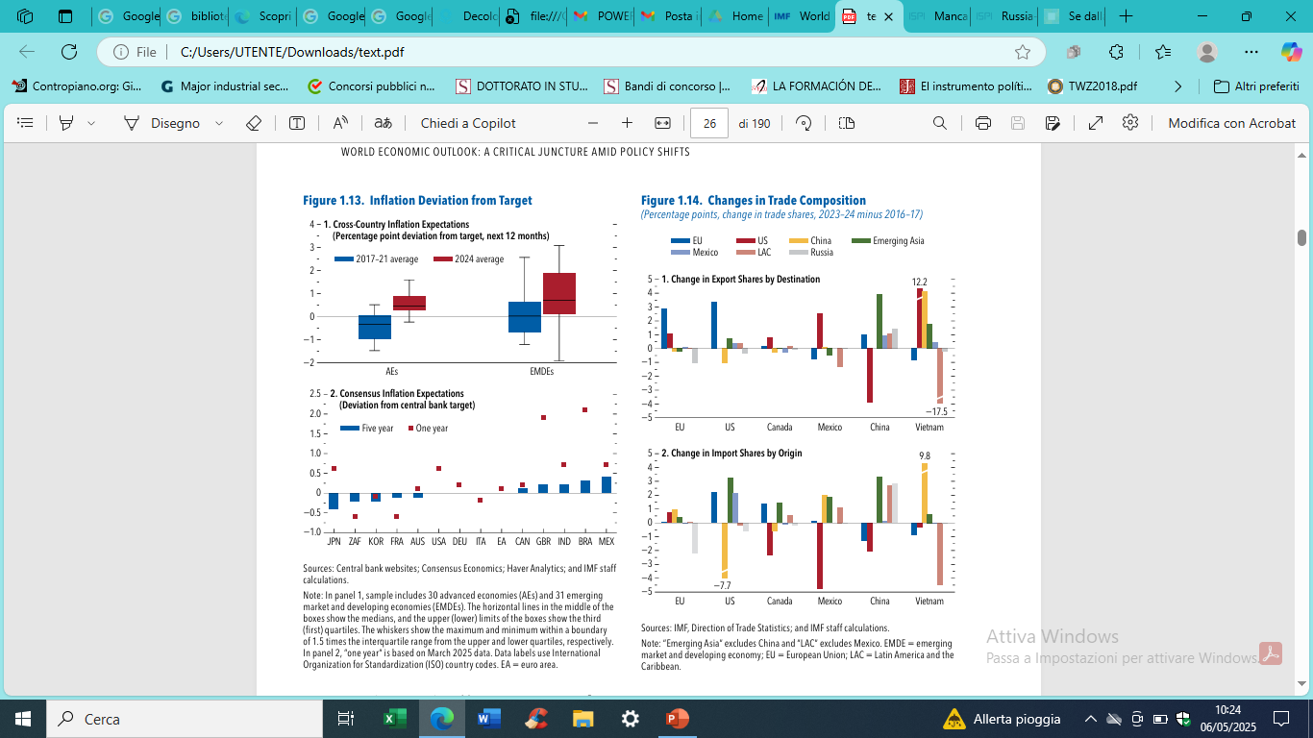
Graf. 5 - Cambiamenti nella composizione del commercio
(Punti percentuali, variazione delle quote commerciali, 2023-24 meno 2016-17)

Slide 9
Le crescenti tensioni geopolitiche e gli squilibri interni, come la debole domanda in Cina e la forte domanda negli Stati Uniti, hanno riacceso le preoccupazioni sugli squilibri globali. Anche politiche non di mercato e interventi statali stanno contribuendo a questi squilibri esterni. Sebbene il volume del commercio internazionale in rapporto al PIL mondiale sia rimasto stabile, si stanno verificando cambiamenti strutturali: sempre più scambi avvengono tra paesi storicamente alleati piuttosto che tra blocchi contrapposti. Dal 2016-2017, Stati Uniti e Cina hanno progressivamente diversificato i loro partner commerciali, allontanandosi l’uno dall’altro in termini di importazioni ed esportazioni.
Questo decoupling si riflette anche nelle catene di approvvigionamento, con scambi riallocati tra mercati emergenti asiatici. Gli Stati Uniti stanno importando più beni da questi paesi, mentre la Cina li utilizza sia per l’import che per l’export. Anche a livello macroeconomico si notano mutamenti: l’Europa, ad esempio, importa più beni dalla Cina e più energia dagli Stati Uniti, mentre esporta verso gli USA in altri settori. Di conseguenza, la dipendenza commerciale europea da entrambe le potenze è aumentata.
Gli squilibri nei conti correnti globali si sono ridotti rispetto ai picchi del 2022, ma rimangono più alti rispetto ai livelli pre-pandemia. Il deficit commerciale degli Stati Uniti è oggi più ampio rispetto alla fine degli anni 2010. Inoltre, si stanno evidenziando squilibri nelle posizioni nette sugli investimenti internazionali: nel 2023, la posizione patrimoniale netta degli USA (cioè gli asset statunitensi all’estero meno quelli esteri detenuti negli USA) ha ripreso a calare, a causa dell’aumento dei prezzi delle azioni statunitensi e dell’incremento degli acquisti stranieri di obbligazioni USA.
Negli ultimi anni, i flussi di investimenti diretti esteri si sono concentrati fortemente verso gli Stati Uniti. Il dollaro si è apprezzato bruscamente prima delle elezioni USA del novembre 2024, per via delle attese di una crescita più forte e di una politica monetaria più restrittiva. Tuttavia, da febbraio 2025 ha perso tutti i guadagni, a causa del peggioramento delle prospettive di crescita statunitense. Le pressioni al ribasso sulle valute dei paesi emergenti, inizialmente forti, si sono attenuate con l’allentamento delle condizioni nel 2025. Dal 2 aprile, l’aumento dell’avversione al rischio globale ha frenato l'apprezzamento delle valute dei mercati emergenti.

Slide 10
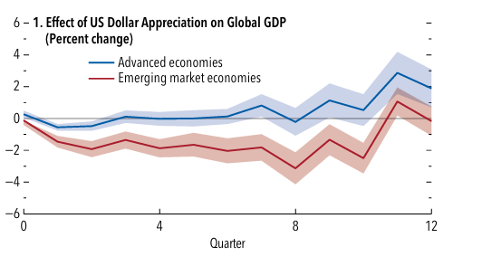
Graf. 6 - Effetto dell'apprezzamento del dollaro USA sul PIL mondiale (variazione percentuale)

Slide 11
Alcuni dei rischi previsti nell’aggiornamento del World Economic Outlook (WEO) di gennaio 2025 si sono già concretizzati, ma è in aumento la probabilità che se ne realizzino altri, potenzialmente peggiorando ulteriormente lo scenario economico globale. Uno dei principali rischi è l'escalation delle misure commerciali restrittive e l'incertezza prolungata sulle politiche commerciali. Una guerra commerciale più intensa, come illustrato in una simulazione del rapporto, colpirebbe negativamente il PIL mondiale, con effetti diversi tra paesi. Le nazioni più colpite sarebbero quelle direttamente coinvolte nei dazi, in particolare Stati Uniti e Cina, ma anche molte economie asiatiche ed europee nel medio periodo. Alcuni paesi potrebbero però trarre vantaggio riorganizzando le proprie reti commerciali o le catene del valore, come fece il Vietnam nel 2018. Tuttavia, questi benefici potrebbero essere controbilanciati nel tempo da effetti negativi accumulati, che dipendono dalla capacità dei paesi di stimolare la domanda interna, deviare il commercio e aumentare la produttività.
La frammentazione del commercio globale potrebbe portare anche a una riduzione degli investimenti diretti esteri e a una minore accumulazione di capitale, oltre ad aumentare le tensioni geopolitiche, con possibili ripercussioni sul sistema monetario internazionale e sulla stabilità finanziaria. Un’inversione della globalizzazione economica potrebbe comportare una riallocazione inefficiente delle risorse, perdita di poli tecnologici, contrazione del credito bancario e rischi sistemici. Una guerra commerciale potrebbe anche alimentare l'inflazione, soprattutto attraverso l’aumento dei prezzi all'importazione. Sebbene le simulazioni indichino un impatto moderato, fattori come l'apprezzamento del dollaro (che domina oltre l'80% delle transazioni globali), aspettative inflazionistiche già elevate e restrizioni sulle materie prime critiche potrebbero amplificare le pressioni inflazionistiche, soprattutto nei paesi emergenti e a basso reddito. I dazi su beni agricoli, in particolare, potrebbero aumentare i problemi di sicurezza alimentare e avere impatti regressivi, colpendo più duramente le famiglie povere e gli anziani. Oltre ai dazi, anche la semplice incertezza prolungata sulle politiche commerciali è un freno alla crescita. Le imprese, temendo una frammentazione duratura, potrebbero rinviare gli investimenti. Nei primi mesi del 2025, le nuove misure restrittive sono aumentate del 16% rispetto a dicembre 2024. Studi precedenti hanno mostrato che l'incertezza commerciale ha già ridotto gli investimenti statunitensi dell’1,5% nel 2018. Inoltre, l'incertezza deprime la fiducia e il reddito dei consumatori, riducendo la domanda. Infine, l’andamento del dollaro è cruciale. Una sua ulteriore rivalutazione potrebbe danneggiare le esportazioni statunitensi e aggravare l’inflazione nei paesi con valute deboli. Tuttavia, se l’incertezza portasse a una forte avversione al rischio e a un peggioramento delle prospettive di crescita USA, il dollaro potrebbe deprezzarsi bruscamente, causando volatilità sui mercati finanziari globali.

Slide 12
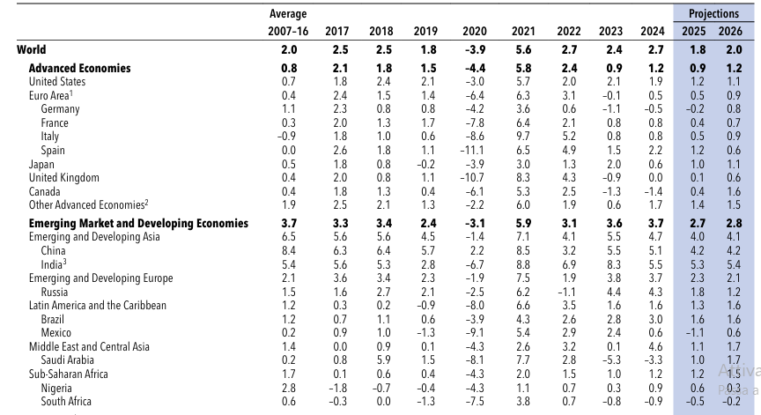
Graf. 8 - Sintesi della produzione mondiale reale pro capite
(Variazione percentuale annua; in dollari internazionali costanti 2021 a parità di potere d'acquisto)

Slide 13
Le differenze nei tassi di crescita tra paesi derivano da un mix di fattori ciclici (temporanei) e strutturali (di lungo periodo). Man mano che gli effetti ciclici si attenuano, ci si aspetta che queste differenze si riducano, anche se non scompariranno del tutto.
Rispetto al livello di PIL atteso secondo il trend pre-pandemia, la maggior parte delle economie ha recuperato parte delle perdite causate dalla crisi pandemica. Gli Stati Uniti sono un'eccezione positiva, mostrando una ripresa superiore, mentre in altri casi la produzione economica è ancora inferiore rispetto al trend precedente. In generale, però, i danni permanenti (scarring) sono risultati meno gravi del previsto, segno della sorprendente resilienza dell’economia globale. Un fattore importante che ha inciso negativamente sulla ripresa è stato lo shock energetico, in particolare per le economie europee fortemente dipendenti dal gas naturale, come Germania e Italia, a seguito dell'invasione russa dell’Ucraina. Con l'aumento dei prezzi di gas e petrolio, molti paesi hanno cercato di diversificare le fonti energetiche e migliorare l’efficienza energetica, ma con limiti oggettivi, poiché la sostituzione completa delle fonti fossili è difficile e molte economie rimangono ancora fortemente dipendenti dalle importazioni.
In più, il rafforzamento del dollaro ha aggravato gli effetti per gli importatori di materie prime, aumentando i costi in valuta locale e intensificando le pressioni inflazionistiche (stagflazione). Dinamiche simili hanno colpito anche il mercato alimentare globale, con impatti più forti nei paesi a basso reddito. Al contrario, gli Stati Uniti si sono trovati in una posizione più favorevole: già meno dipendenti dalle importazioni energetiche, sono passati a essere esportatori netti di energia, riducendo la propria esposizione agli shock delle materie prime.

